Slide 1
LA (Pemantapan) 01. Ngapain Perlu TA?
Teguh Pribadi
http://pribadi.transcipta.com - http://pribadi.fortuna-corp.com/
https://www.facebook.com/pribbadi
wa/sms/telegram 0857 3600 3963

Slide 2
LA (Pemantapan)
00. Satuan Acara Perkuliahan (SAP)
01. Ngapain perlu TA?
02. Apa isi TA?
03. Bab I
04. Bab II
05. Bab III
06. Bab IV
07. Kelengkapan Akhir
08. Tips Presentasi

Slide 3


Slide 4


Slide 5
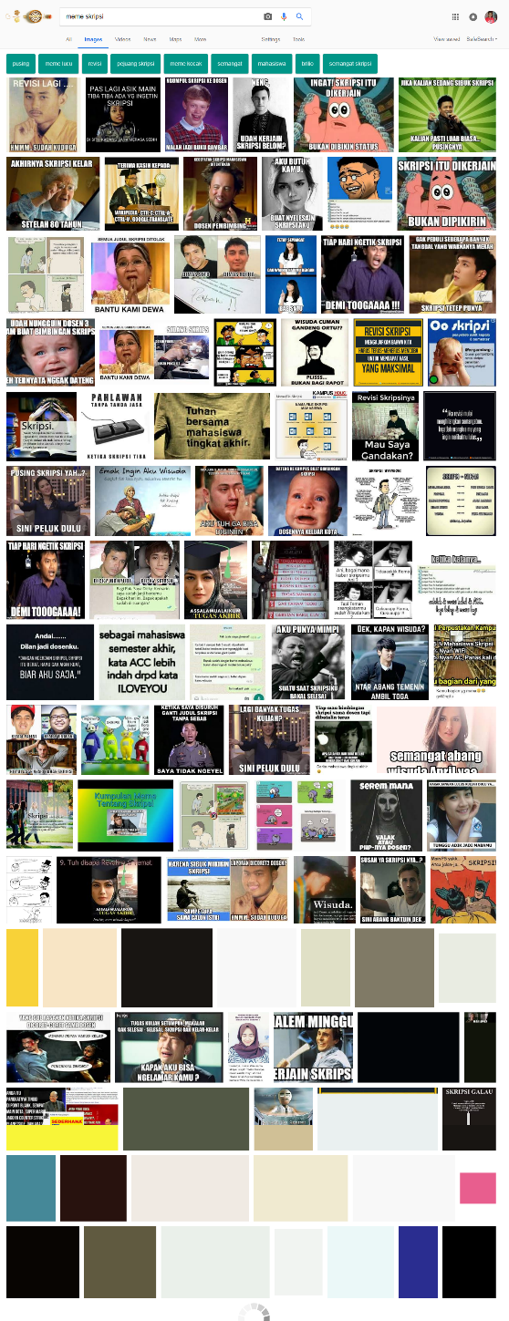


Slide 6
01. Ngapain Perlu TA?
Dasar
TA di MI
Klasifikasi Judul TA D2 MI ala TP

Slide 7
1. Dasar

Slide 8
DASAR
Buku pedoman PDD Polinema
Permenristekdikti no 44 tahun 2015 tentang SNPT :
JENJANG | TINGKAT KEDALAMAN DAN KELELUASAAN MATERI PEMBELAJARAN
D1 | menguasai konsep umum, pengetahuan, dan keterampilan operasional lengkap;
D2 | menguasai prinsip dasar pengetahuan dan keterampilan pada bidang keahlian tertentu;
D3 | menguasai konsep teoritis bidang pengetahuan dan keterampilan tertentu secara umum;
D4 | menguasai konsep teoritis bidang pengetahuan dan keterampilan tertentu secara umum dan konsep teoritis bagian khusus dalam bidang pengetahuan dan keterampilan tersebut secara mendalam;
profesi | menguasai teori aplikasi bidang pengetahuan dan keterampilan tertentu;
magister, magister terapan, dan Spesialis | menguasai teori dan teori aplikasi bidang pengetahuan tertentu;
doktor, doktor terapan, dan sub Spesialis | menguasai filosofi keilmuan bidang pengetahuan dan keterampilan tertentu.

Slide 9
DASAR ala TP
Pengenalan kerja dunia kerja di lingkungan kampus.
Misal: jika hubungannya dengan Informatika,
Alternatif lain, kerja atau latihan atau dapatkan job dibidang informatika.
DUNIA KERJA
Software
Dokumentasi Pengembangan
User Guide
DUNIA KAMPUS
Software
Laporan Akhir :
Bab I : Latar Belakang
Bab II : Daftar Pustaka
Bab III : Rancangan + Hasil
Bab IV : Kesimpulan

Slide 10
2. TA di MI
Tim TA prodi MI 2018
Konsentrasi Dosen MI
Kurikulum Prodi MI

Slide 11
a) Tim TA prodi MI 2018
Ketua : Budimantoro, M.Kom
Anggota :
Andhika Aratida Priadi, S.Pd, M.Kom
Doni Abdul Fatah, M.Kom
Tulus Puguh Wicaksono, S.Pd
TP
Teguh Wicaksono, S.Pd, M.Kom
Andi Setiawan, S.Pd, M.Kom

Slide 12
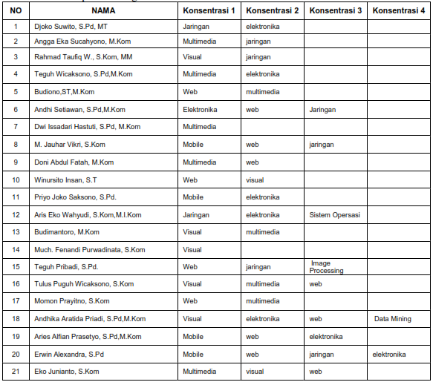
b) Konsentrasi Dosen MI

Slide 13
c) Kurikulum Prodi MI
SEMESTER 1 | NO | MATAKULIAH
 | 1 | Dasar Multimedia
 | 2 | Matematika Diskrit
 | 3 | Peng. Teknologi Informasi
 | 4 | Algoritma Pemrograman
 | 5 | Basis Data
 | 6 | Sistem Operasi
 | 7 | Organisasi dan Arsitektur Komputer
 | 8 | Pancasila
SEMESTER 2 | NO | MATAKULIAH
 | 1 | Bahasa Indonesia
 | 2 | Interaksi Manusia dan Komputer
 | 3 | Pemrograman Visual
 | 4 | Dasar Internet dan Desain Web
 | 5 | Sistem Informasi
 | 6 | Jaringan Komputer Dasar
 | 7 | Sistem Manajemen Basis Data
 | 8 | Kewarganegaraan
SEMESTER 3 | NO | MATAKULIAH
 | 1 | Rekayasa Perangkat Lunak
 | 2 | Pemrograman Web
 | 3 | Multimedia Terapan
 | 4 | Pemrograman Mobile
 | 5 | Manajemen Jaringan Komputer
 | 6 | Bahasa Inggris
 | 7 | Agama
SEMESTER 4 | NO | MATAKULIAH
 | 1 | Bahasa Inggris Persiapan Kerja
 | 2 | Pemrog. Web Berbasis Framework
 | 3 | Pemrograman Mobile Lanjut
 | 4 | Kewirausahaan
 | 5 | Aplikasi Komputer Perkantoran
 | 6 | Praktek Kerja Lapangan
 | 7 | Laporan Akhir

Slide 14
3) Klasifikasi Judul TA D2 MI ala TP

Slide 15


Klasifikasi Judul TA D2 MI ala TP
NGODING
SENTUHAN
MERAMU
NEMU

Slide 16
Klasifikasi Judul TA D2 MI ala TP → NGODING
Pengembangan produk IT dengan pemanfaatan logika dasar untuk mewujudkan sebuah sistem dengan SOP sederhana.

Slide 17
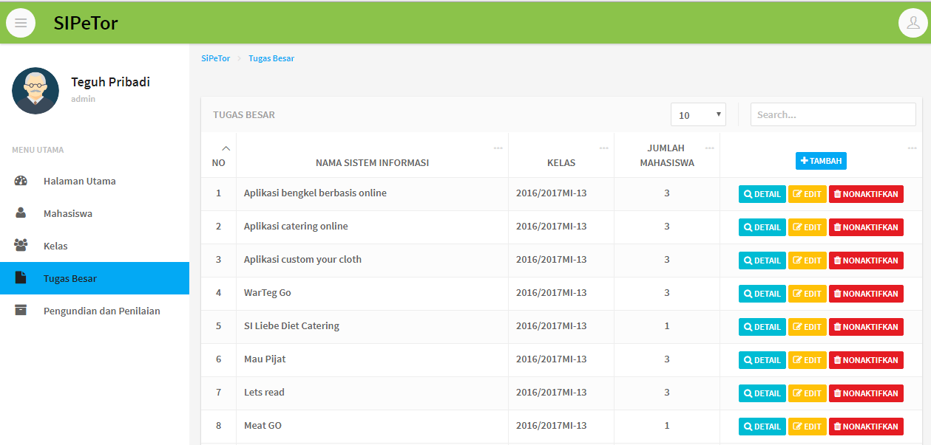
Klasifikasi Judul TA D2 MI ala TP → NGODING
Rancang Bangun Sistem Informasi Pemilihan Presentator berbasis web menggunakan bahasa PHP di Akademi Komunitas Negeri Bojonegoro.
Aplikasi Pemilihan Presentator. (salah)
http://pribadi.fortuna-corp.com/tugas-akhir-akn-bojonegoro/

Slide 18
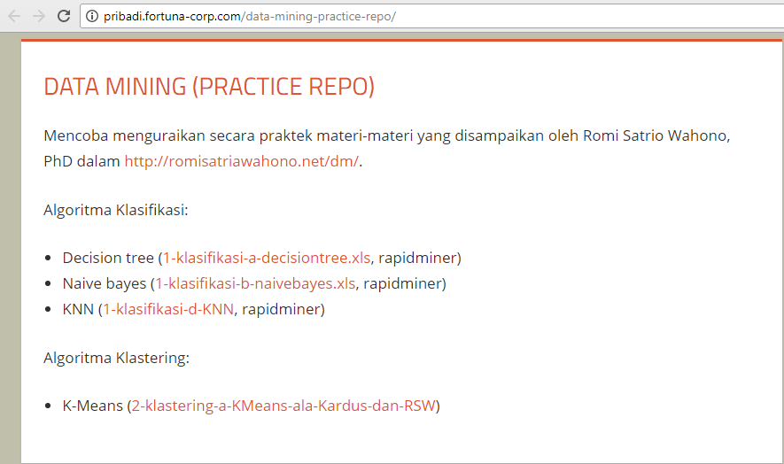
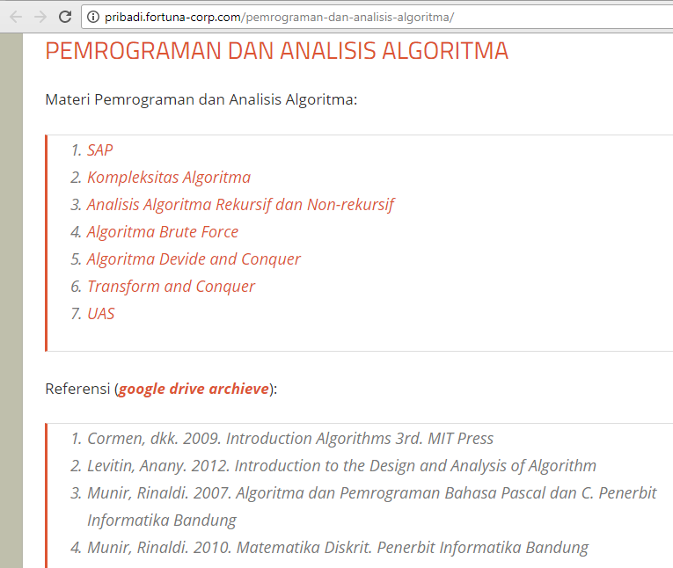
Klasifikasi Judul TA D2 MI ala TP → SENTUHAN
mulai saya bahas karena mulai ada yang ngajukan /konsultasi dan polinema sudah menerapkannya
Pengembangan produk IT dengan pemanfaatan beberapa kombinasi logika dasar (condition, looping, array, function, dkk) dengan kompleksitas.

Slide 19
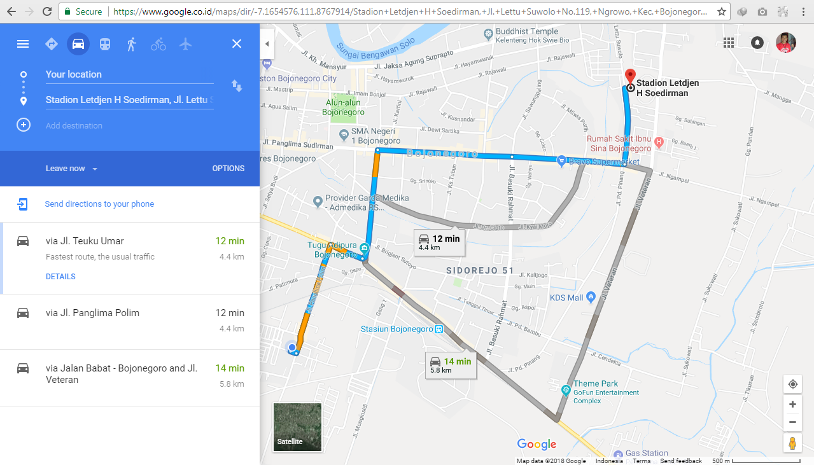
Klasifikasi Judul TA D2 MI ala TP → SENTUHAN

Slide 20
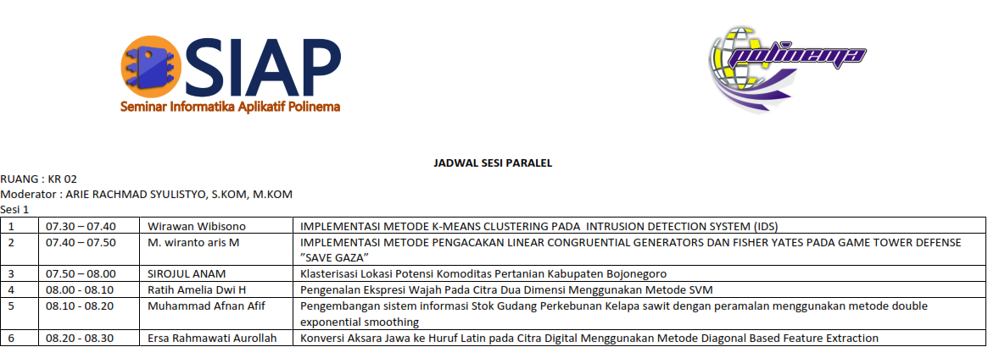
Klasifikasi Judul TA D2 MI ala TP → SENTUHAN
Pengembangan Sistem Informasi Penjadwalan Otomatis menggunakan Algoritma Genetika.
Pengembangan Sistem Informasi Pengenalan Plat Nomor menggunakan Algoritma Canny.

